Slide 1
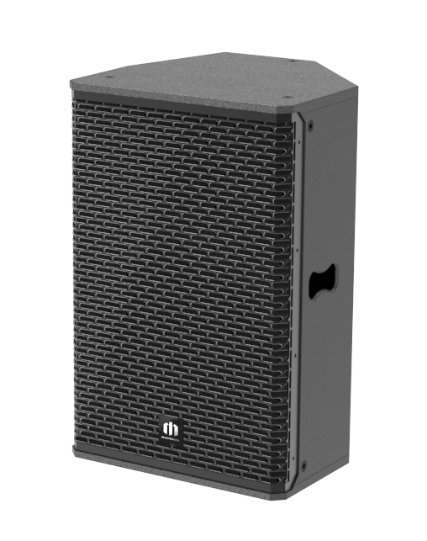
SPEAKER MA-15
15인치 저음드라이버와 1인치 고음드라이버로 구성된 2-WAY 풀레인지 스피커로 매우 높은 운용 능력을 가지고 있습니다.
저음 반사형 구조의 컴팩트한 엔클로져는 다양한 장소에 설치가 가능하게 하고 고품질의 음질을 제공합니다.
Model | MA-15
System Type | 15" LF + 1“ HF 2-WAY SYSTEM
Power Handling | RMS 400W / PROGRAM 800W
Impedance | 8 ohm (±20%)
SPL (1W/1M) | 96 dB (±15%)
Frequency Range | 35 Hz ~ 18 kHz
Coverage (H/V) | 80° / 50°
X-Over Frequency | 1.6 kHz
Enclosure | MDF
Dimensions (W x H x D) | 440 x 670 x 428 mm (±15%)
Weight | 24 kg (±15%)

